Slide 1
CITOPATOLOGIA DE MAMA
DRA. MIRIAM MOSQUEIRA NEIRA
SERVICIO DE CITOLOGIA
HNERM

Slide 3
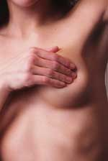
SINTOMATOLOGIA
Edema y sensibilidad
Nodularidad
Mastalgia
Nódulos dominantes
Secreción por el pezón
Infecciones Mamarias

Slide 4
Manejo global de las tumoraciones de mama.
Toda masa que el material de la aspiración sea insuficiente debe ser biopsiada para descartar cáncer de mama.
Toda masa mamaria sólida o quística en la cual la PAAF sea equívoca debe ser sometida a una biopsia incisional o escisional.

Slide 5
DIAGNÓSTICO POR CITOGIA
BAAF: diagnóstico citológico
PAAF + CLÍNICA + IMAGEN → “TRIPLE TEST”
Ventajas | Inconvenientes
Bajo coste. Rápida y sencilla. Muy bien tolerada. Segura: muy pocas complicaciones. Excelente relación coste-efectividad. | Muy dependiente Muestras insuficientes. Falsos positivos. Uso limitado en embarazo y lactancia.

Slide 6
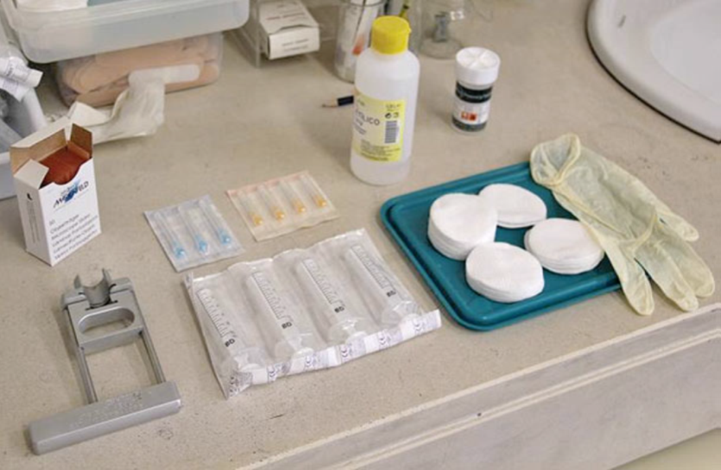

Slide 7
VENTAJAS DE PAAF SOBRE BIOPSIA CORE-I
• Gran movilidad de la aguja durante la aspiración permitiendo un incremento del área a muestrear. La biopsia core obtiene tejido solo de un plano • Gran sensibilidad de la naturaleza física del nódulo (palpación) y por lo tanto mejor localización de la aguja.
• Mejor evaluación de la textura de la lesión durante la aspiración lo que permite determinar pases adicionales de la aguja y mejor diagnóstico.
-i

Slide 8
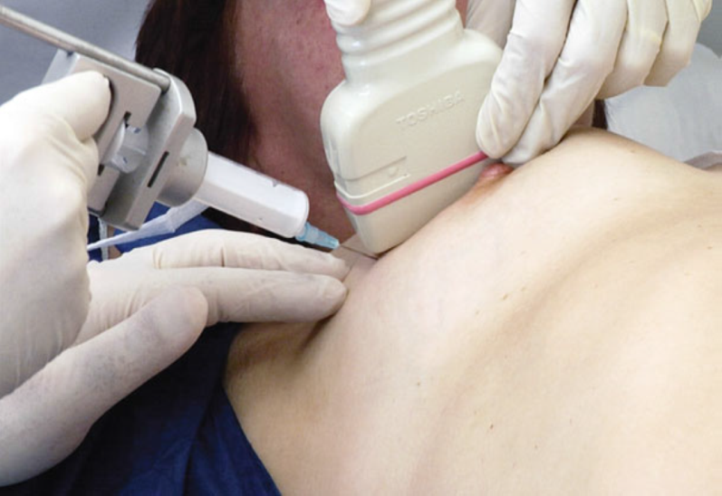

Slide 9
VENTAJAS DE LA PAAF SOBRE BIOPSIA CORE-II
Posibilidad inmediata de evaluar el material obtenido, evitando repetición innecesaria, reduciendo el tiempo de diagnóstico (identificar frotis inadecuados)
• Tiempo de procedimiento y procesamiento es
significativamente menor
• Tiempo final para el diagnóstico mucho mas corto.

Slide 10
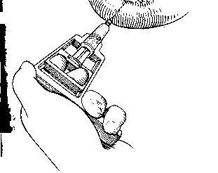
DIAGNÓSTICO POR CITOLOGÍA/HISTOLOGÍA
Material necesario
Agujas 23-25G unida a jeringa de 10 cc.
Terminología
Benigno.
Atípico o indeterminado.
Sospechoso o probablemente maligno.
Maligno.
Insuficiente.

Slide 11
MARCADORES TUMORALES E INMUNOHISTOQUÍMICOS
DIAGNÓSTICO POR CITOLOGÍA/HISTOLOGÍA
Clasificación:
1. De secreción.
2. De hormonodependencia: receptores estrógenos y progesterona.
3. Receptores de factores de crecimiento: EGFR
4. Oncogenes: HER2
5. Genes tumor-supresores: P53
6. Antígenos nucleares de proliferación celular: Ki67
7. M. Relacionados con invasión y metástasis: catepsina D
8. M. De resistencia a drogas citotóxicas: glicoproteína P

Slide 12
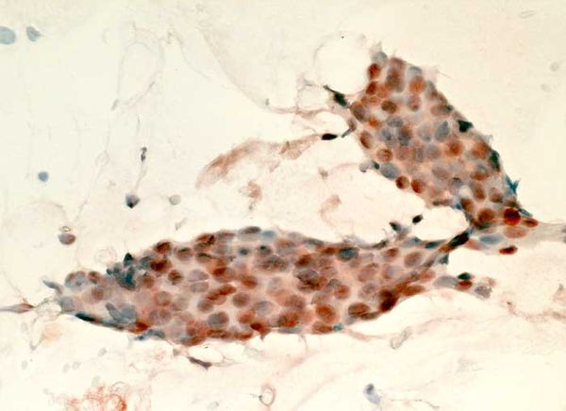
RECEPTORES DE ESTROGENOS POSITIVOS MAMA

Slide 13
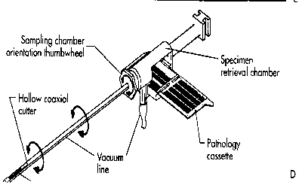
EL RENDIMIENTO DIAGNÓSTICO DE AMBOS PROCEDIMIENTOS (PAAF-BAG) ES SIMILAR
A favor del PAAF:
es un procedimiento menos doloroso
no deja cicatriz parenquimatosa residual
no hay riesgo de siembra tumoral
A favor de la punción biopsia:
preferencia del radiólogo cuando
maneja la esteroataxia

Slide 14
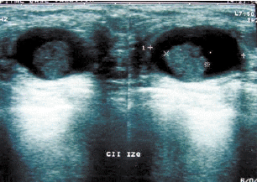
QUISTE MAMARIO
Tumoración de contenido líquido.
1/3 de las mujeres 35 – 50 años.
La mayoría de los casos puede ser palpable presentándose como quiste simple.
Nódulos de varios tamaños que tienden a ser multifocales.

Slide 15
CITOLOGIA QUISTE

Slide 16
CITOLOGIA QUISTE-II

Slide 17
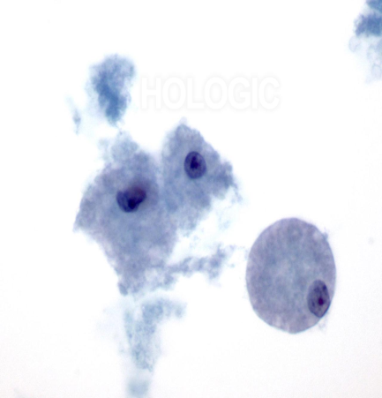
QUISTE. MACROFAGO

Slide 18
Ectasia Ductal
Dilatación de los conductos galactóforos grandes e intermedios de la glándula mamaria.
Mayor frecuencia entre los 40-60 años
El tabaquismo ha sido implicado como un factor etiológico en la ectasia ductal.

Slide 19
Cuadro Clínico
Telorrea uni o pluricanicular al principio.
Posteriormente puede sobreinfectarse (comedomastitis) palpándose, en etapas más avanzadas, una tumoración firme y fija, mal delimitada, bajo la areola, pudiendo retraer el pezón y la piel

Slide 20
SECRECION POR EL PEZON. BENIGNA
- USUALMENTE CELULARIDAD ESCASA Y DISPERSA
- CELULAS DUCTALES
- MACROFAGOS ESPUMOSOS
- CELULAS INFLAMATORIAS
- GLOBULOS ROJOS
SECRECION PEZON MALIGNA
- GRUPOS Y CELLS SUELTAS DE CELULAS DUCTALES
GRANDES
- PLEOMORFISMO NUCLEAR
- NUCLEOS DESNUDOS
- NUCLEOLO
- INFLAMACION AGUDA
- SANGRE
- DETRITUS NECROTICOS

Slide 21
PAP x200. Grupo de histiocitos y células epitelioides, polimorfonucleares neutrófilos y linfocitos entre espacios ópticamente vacíos correspondientes a grasa. La punción se realizó sobre un área dolorosa que apareció tras un traumatismo.

Slide 22
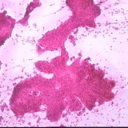
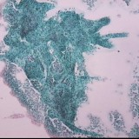
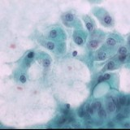
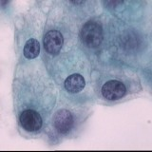
PAPILOMATOSIS

Slide 23
FIBROADENOMA

Slide 24
CLINICA FA.
Durante el inicio de la adolescencia, durante el embarazo y durante la ingesta de anticonceptivos los fibroadenomas crecen con rapidez.
Menopausia pueden reducir su tamaño e incluso desaparecer
Tumor más frecuente de la mama(10%), ligera sensibilidad local.
Hormonodependientes.
El virus de Epstein-Barr juega un papel causal en el desarrollo de este tumor en las pacientes inmunodeprimidas.

Slide 25
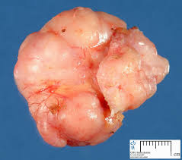
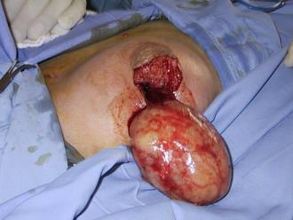
FA JUVENIL

Slide 26
FA. CITOLOGIA

Slide 27
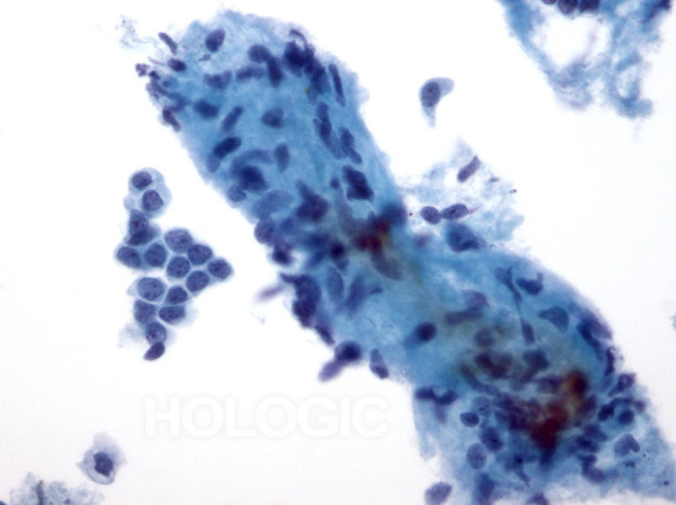
ESTROMA Y CELLS DUCTALES

Slide 28
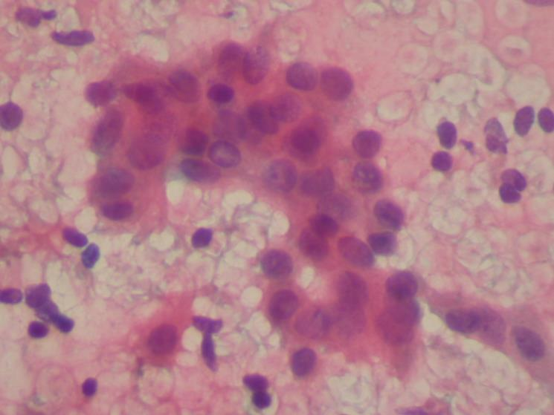
FIBROADENOMA

Slide 29
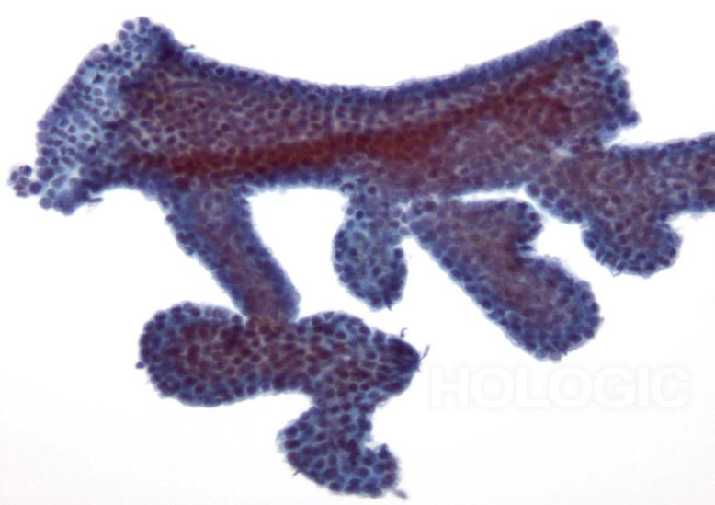
Los aspirados de fibroadenoma contienen grandes placas ramificadas de células ductales benignas

Slide 30
En el fibroadenoma, al igual que en otros cuadros benignos, es frecuente la obtención de estroma fibroadiposo. Es este caso se acompaña de células gigantes, un dato inhabitual, pero en absoluto raro, acompañando cualquier patología de la mama.

Slide 31
FA- EMBARAZO

Slide 32
TUMOR PHYLLOIDES. Tumores mayores a 10 cm con predominio en mujeres de 35 a 55 años.
La mayoría crecen con rapidez y ocupan gran parte de la glándula.
Móviles sobre la pared torácica.
Unilateral

Slide 33
PAP X200. TUMOR PHYLLOIDES 16 AÑOS.

Slide 34
PHYLLOIDES MALIGNO. ATIPIAS Y MITOSIS

Slide 35
ENFERMEDAD FIBROQUISTICA CITOLOGIA
CARACTERISITICAS CITOLOGICAS
- BAJA CELULARIDAD
SABANAS PLANAS, HONEYCOMB DE CELULAS EPITELIALES SIN PERDIDA DE LA POLARIDAD Y BORDES CELULARES NITIDOS
- NUCLEOS PEQUEÑOS UNIFORMES BAJA N/C
- NUCLEOS DESNUDOS BIPOLARES
- MACROFAGOS ESPUMOSOS Y CELULAS APOCRINAS
- FRAGMENTOS DE TEJIDO ADIPOSO Y DE ESTROMA
FIBROSO

Slide 36
ENFERMEDAD FIBROQUISTICA

Slide 37
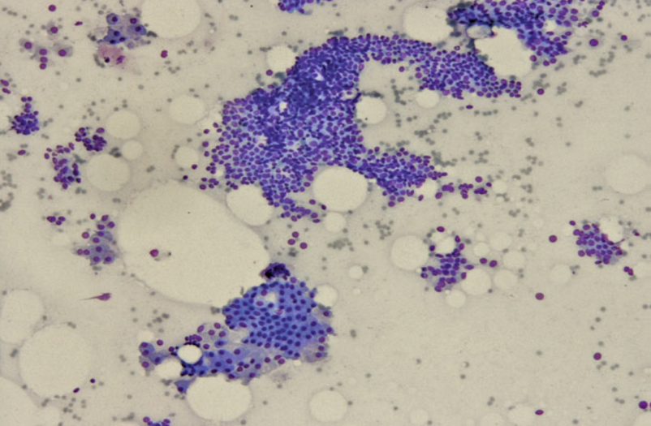
Fibrocystic changes. Presence of apocrine cells and clusters of ductal epithelial cells are common findings in non-proliferative FCC (MGG stain)

Slide 38
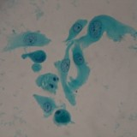
METAPLASIA APOCRINA Y ESCAMOSA

Slide 39
QDF, x400. El epitelio apocrino es frecuente que tenga atipia nuclear sin que ello conlleve malignidad. En estos casos, como en todos, es útil un estudio completo del frotis que permita enfocar el caso hacia una mastopatía o hacia un tumor apocrino.

Slide 40
EFQ. AREA PAPILAR
Placa ductal con una proyección papilar que muestra un leve amontonamiento de núcleos con morfología regular. Con frecuencia los ductos dilatados de una mastopatía tienen proyecciones digitiformes que requieren una cuidadosa observación pero que no suelen suponer un gran problema diagnóstico.

Slide 41
EFQ. ADENOSIS

Slide 42
Grupo tridimensional de morfología papilar, levemente irregular, con espacios en su espesor, que mantiene la cohesión de los grupos benignos. La pieza quirúrgica presentó una mastopatía fibroquística con diversas hiperplasias epiteliales entre las que se encontraba la papilomatosis.

Slide 44
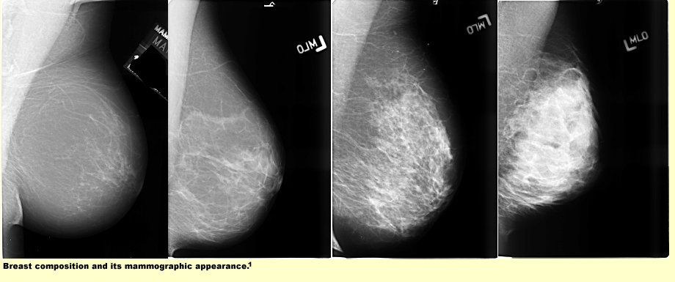
El colegio americano de radiología propone el sistema BI-RADS (Breast imaging reporting and Data System).

Slide 45
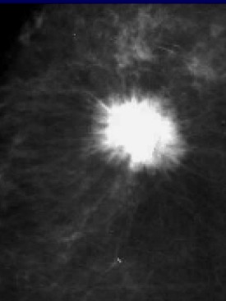
CANCER DE MAMA

Slide 46
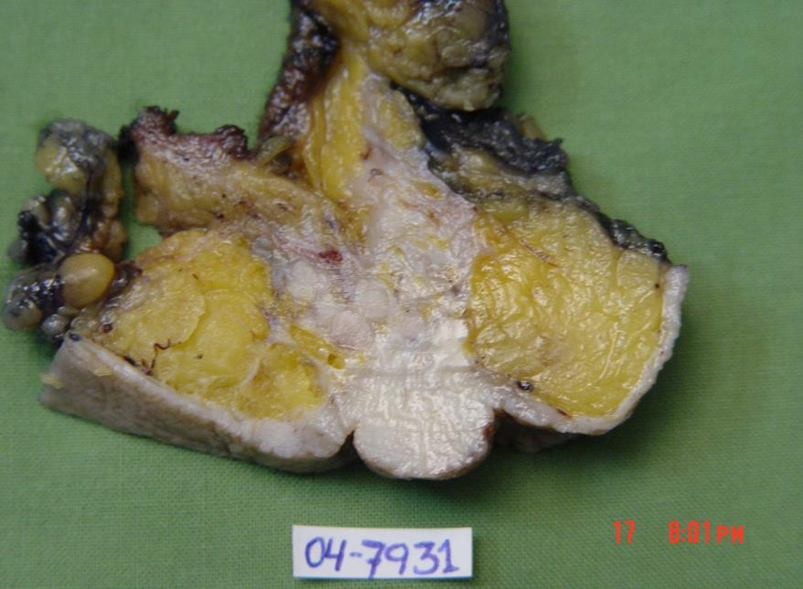

Slide 47
CITOLOGIA CARCINOMA MAMA
CARACTERISITICAS CITOLOGICAS DE MALIGNIDAD
- ALTA CELULARIDAD
- PERDIDA DE LA COHESIVIDAD CELULARIDAD
ARREGLO SINCICIAL Y CON PERDIDA DE LA POLARIDAD
DIATESIS TUMORAL
NUCLEOS DESNUDOS NO BIPOLARES
NUCLEOS HIPERCROMATICOS, IRREGULARES CON MEMBRANA NUCLEAR ENGROSADA, NUCLEOLO E INCREMENTO DEL RATIO N/C

Slide 48
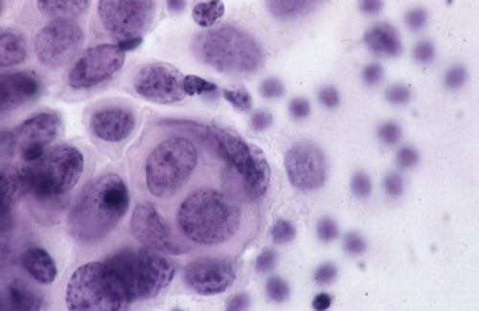
CARCINOMA DUCTAL

Slide 49
Grupo epitelial procedente de la punción de un carcinoma ductal infiltrante. Unos de los rasgos más determinantes de malignidad es la falta de cohesión celular, desprendiéndose de los grupos células con el citoplasma íntegro. DQ.200x

Slide 50
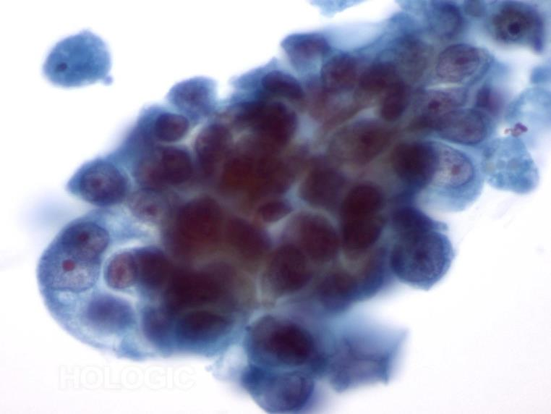

Slide 51
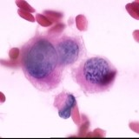
CARCINOMA DUCTAL

Slide 52
CARCINOMA DUCTAL INFILTRANTE. Las células tumorales muestran una cierta disociación, pleomorfismo, irregularidad nuclear, hipercromasia y nucleolos. 60x.

Slide 53
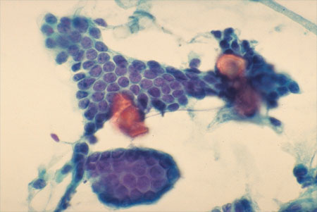
CARCINOMA DUCTAL TUBULAR CON CALCIFICACIONES

Slide 54
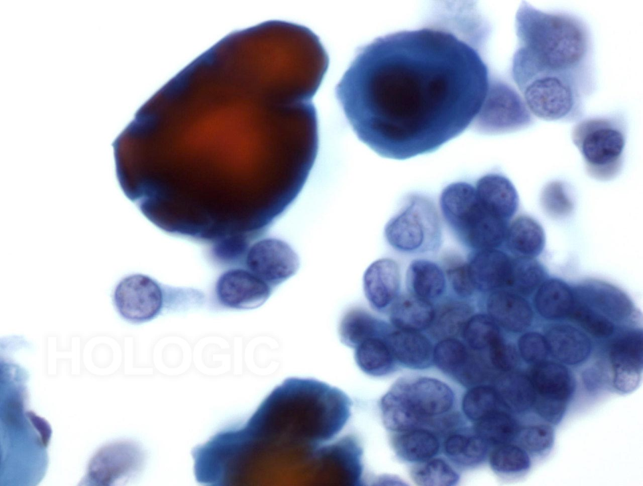

Slide 55
PAP, x40. Carcinoma lobulillar infiltrante. Grupo relativamente compacto de células con talla pequeña (compárese con los hematíes de alrededor) que presentan moldeamientos entre sí.

Slide 56
QDF, x200. Carcinoma lobulillar infiltrante. Ambas imágenes presentan un grupo celular en el que los elementos presentan moldeamientos, tienden a la disposición lineal y presentan vacuolas citoplasmáticas, muy características, pero no exclusivas, de las lesiones lobulillares.

Slide 57
PAP, x200. Carcinoma lobulillar infiltrante. La celularidad, de tamaño algo mayor que los hematíes, tiende a formar hileras con sus elementos moldeándose entre sí, remedando la forma de infiltración que presentan en el estroma mamario.

Slide 58
CARCINOMA LOBULILLAR

Slide 59
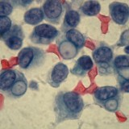
Carcinoma lobulillar

Slide 60
QDF x200. El carcinoma medular presenta grupos y abundantes células sueltas con notable atipia, entre un fondo en el que destacan los linfocitos.

Slide 61
QDF, x100. En el carcinoma coloide destaca de forma especial el fondo mucoide metacromático en el que la celularidad neoplásica queda en grupos redondeados.

Slide 62
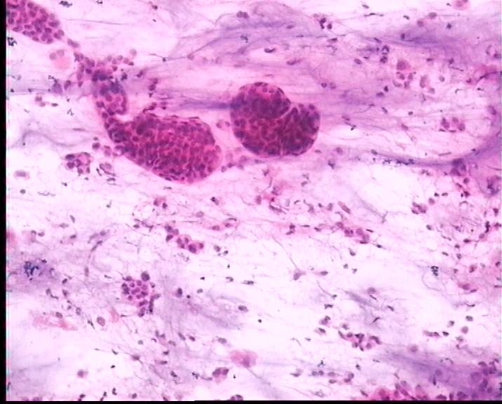
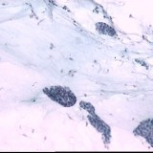
CARCINOMA COLOIDEO (MUCINOSO)

Slide 63
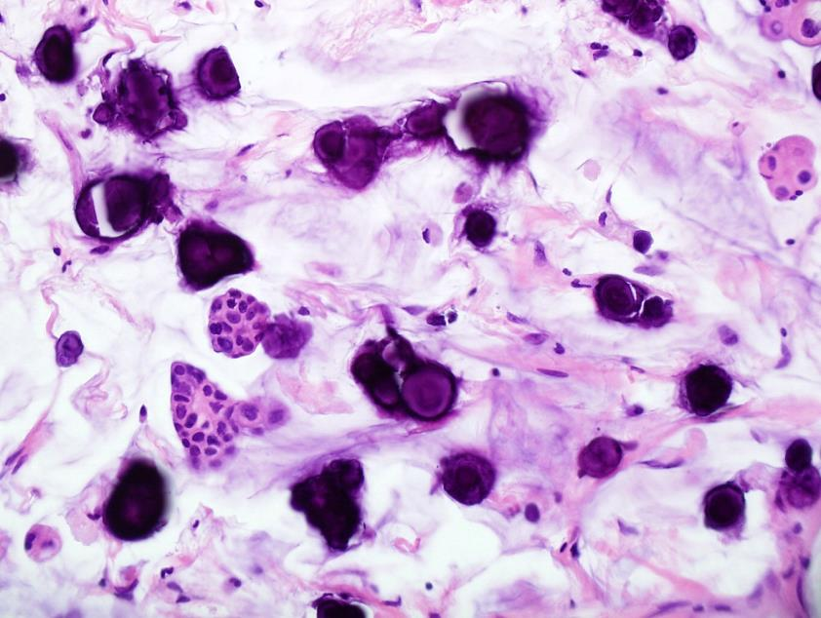
CARCINOMA MUCINOSO CON ABUNDANTES PSAMOMAS

Slide 64
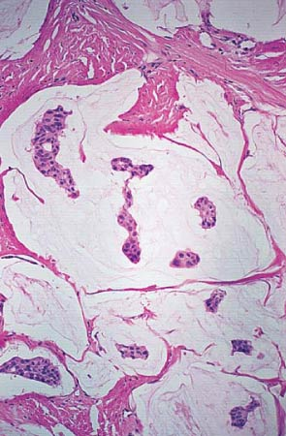
CARCINOMA COLOIDE (MUCINOSO)

Slide 65
PAP, x200. Carcinoma rico en lípidos. Los citoplasmas tan vacuolados con rechazo del núcleo permiten sospechar lesiones como el carcinoma rico en lípidos o en glucógeno.

Slide 66
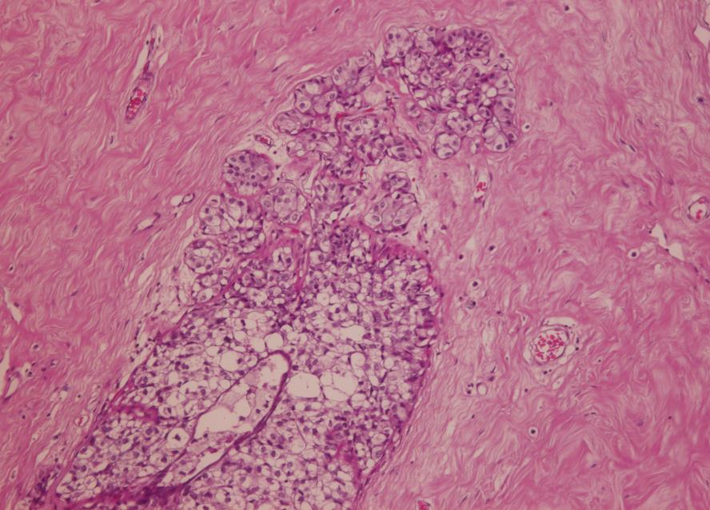

Slide 67
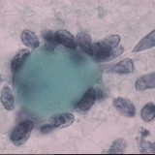
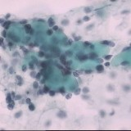
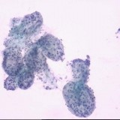
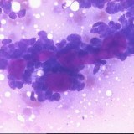
CARCINOMA ADENOIDE QUISTICO

Slide 68
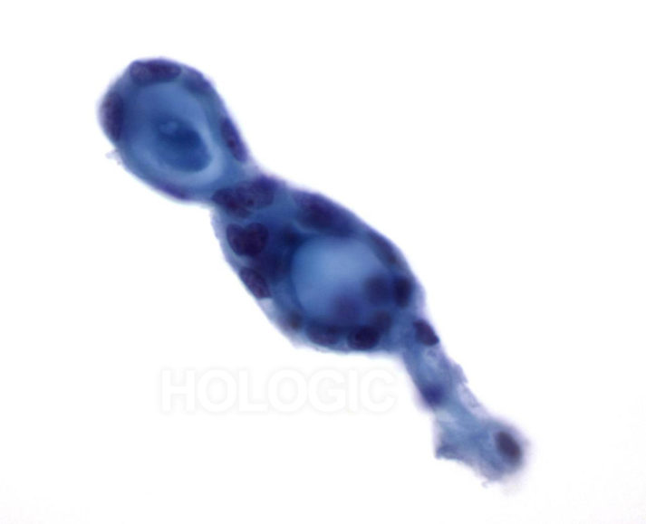
Estos tumores se caracterizan por contener material hialino extracelular en formas globulares o cilíndricas/tubulares, rodeado de pequeñas células neoplásicas blandas.

Slide 69
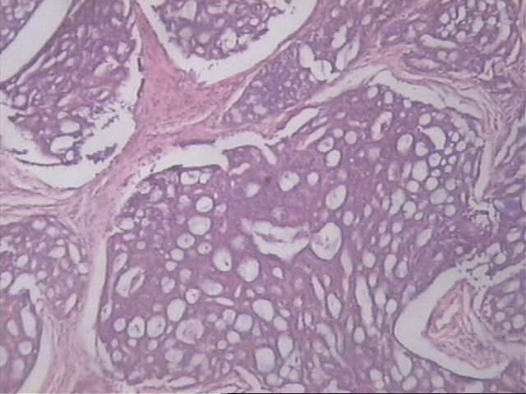
CARCINOMA ADENOIDEQUISTICO

Slide 70
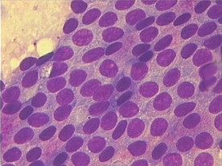
PADRON CITOLÓGICO
BENIGNO
Celularidad discreta o moderada
Células epiteliales dispuestas en pequenos grupos,
con células mioepiteliais presentes
Atipias citológicas y alteraciones nucleares mínimas
o ausentes.

Slide 71
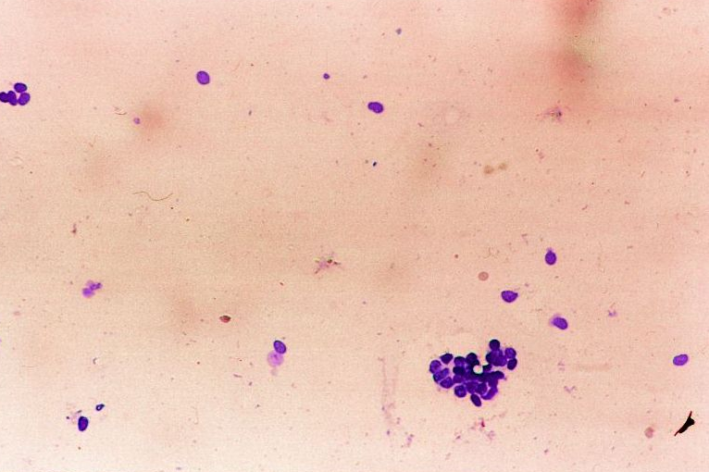
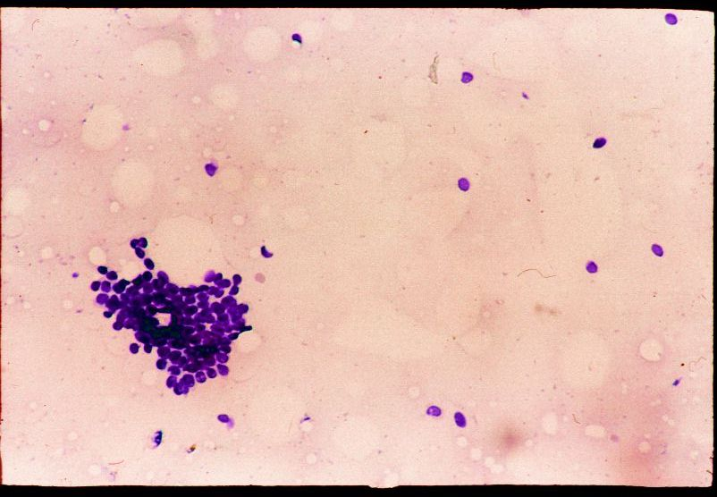
PADRON BENIGNO
PADRO BIMODAL
Epitélio ductular
Núcleos bipolares

Slide 72
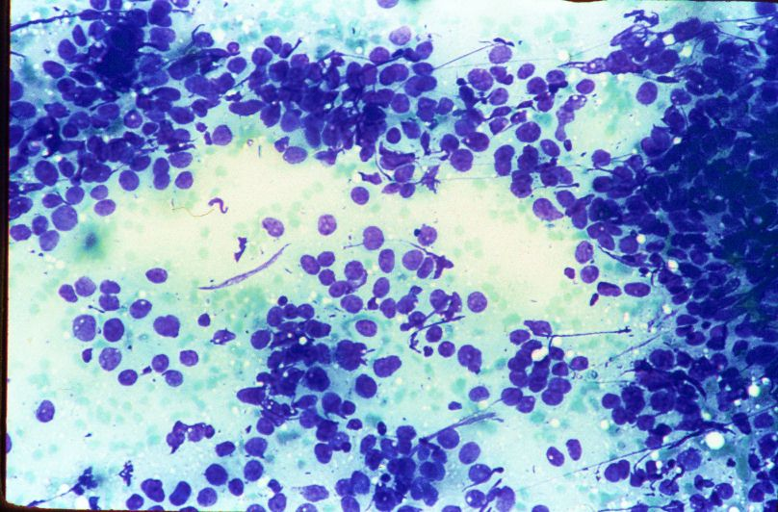
PADRON CITOLÓGICO
MALIGNO
Celularidad abundante
Células epiteliais Aisladas y agrupamentos con perda de la cohesion celular
Anisonucleosis, cromatina grumosa, irregularidades de la
membrana nuclear

Slide 73
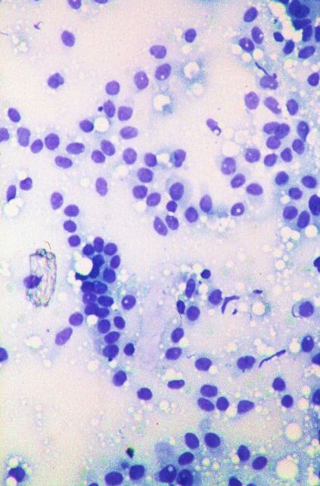
PADRON CITOLÓGICO MALIGNO
Notes:
CAUSA de FALSO POSITIVO: atipias reacionais no epitélio das fendas

Slide 74
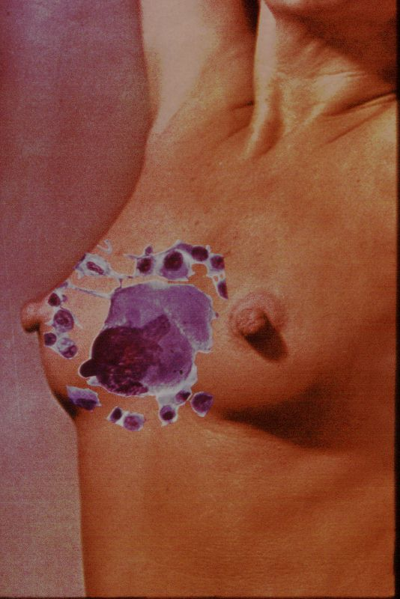
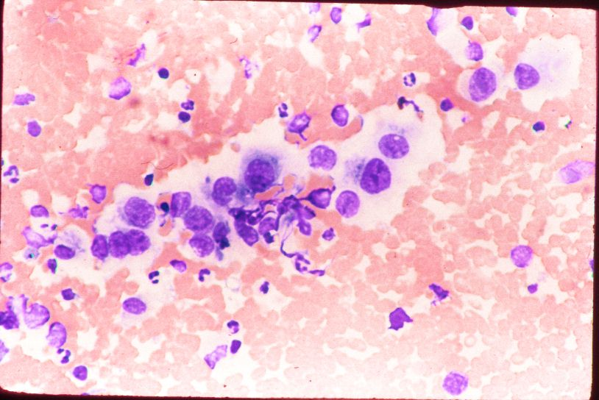
PADRÃO CITOLÓGICO MALIGNO
HIPERCELULARIDADE
PERDA da COESIVIDADE
ATIPIAS NUCLEARES
Notes:
CAUSA de FALSO POSITIVO: atipias reacionais no epitélio das fendas

Slide 75
DIFICULDADES DIAGNÓSTICAS
Benigna
Maligna
Cuando una lesión benigna presenta
algunas(s) característica(s) de malignidad.

Slide 76
DIFICULDADES DIAGNÓSTICAS
Benigna
Maligna
Quando uma lesion maligna presenta
algunas(s) característica(s) de benignidad.

Slide 77
PROBLEMAS DIAGNÓSTICOS EN LA PAAF DE MAMA-I
1- El diagnóstico en el lecho tumoral: recidivas VS focos de necrosis postradiación
Las atipias que pueden verse se intentan dilucidar mediante inmunocitoquímica (ICQ), pero en las lesiones recidivadas los factores de proliferación se ven modificados al alza o a la baja, según casos, y, a veces, el tumor pierde toda referencia ICQ. Tras la radioterapia hay una importante necrosis grasa de difícil resolución, y tras la colocación de prótesis, la reacción cicatricial puede incluir fibroblastos activados con núcleos muy irregulares, por lo que en ambos casos hay que ser muy cautos antes de dar un diagnóstico de recidiva. Como norma, el fondo inflamatorio y las grandes atipias, con células gigantes, indican benignidad y la atipia nuclear franca es más sugerente de malignidad.

Slide 78
PROBLEMAS DIAGNÓSTICOS EN LA PAAF DE MAMA-II
2- Hiperplasia epitelial VS carcinoma ductal bien diferenciado.
Es un problema serio que se plantea en un importante número de punciones (5-20%, según las series). Son rasgos orientadores de malignidad: Predominio de grupos sobre placas.
Grupos grandes con arquitectura cribiforme: figuras en arco y "puente romano", o espacios claros y redondeados en el seno de grupos tridimensionales. Este rasgo parece especialmente indicador de un carcinoma de tipo cribiforme
Amontonamiento nuclear y pérdida de la polaridad de los núcleos.
Membrana nuclear gruesa y nucléolos.
Mitosis.

Slide 79
PROBLEMAS DIAGNÓSTICOS EN LA PAAF DE MAMA-III
Carcinoma "in situ" VS Carcinoma infiltrante.
Es prácticamente imposible hacer una diferenciación, con material de punción, entre las células procedentes de un tumor "in situ" y de un proceso infiltrante. No obstante, las lesiones "in situ" con necrosis tipo comedo proporcionan tal suciedad en el fondo del frotis, con un aspecto tan "epidermoide", que, según algunos autores, a veces, puede sugerirse

Slide 80
PROBLEMAS DIAGNÓSTICOS EN LA PAAF DE MAMA-IV
Las proliferaciones papilares suelen ser muy difíciles de calificar, y ante la menor duda es aconsejable realizar una biopsia. Los rasgos que favorecen la idea de malignidad son la uniformidad celular, especialmente si hay rasgos neuroendocrinos, y la actividad mitótica. Las papilas del carcinoma papilar pueden tener un eje fibrovascular del que carecen las pseudopapilas de los procesos benignos. La expresión de ciclina-D1 también orienta hacia un carácter maligno.

Slide 81
PROBLEMAS DIAGNÓSTICOS EN LA PAAF DE MAMA-V
El Tumor Phylloides presenta una dificultad particular tanto en su reconocimiento como en indicar su naturaleza. Las formas "benignas" precisan diferenciarse del fibroadenoma, especialmente del "juvenil". El T. phyllodes se da en edad mucho más avanzada, con placas epiteliales más "blandas" y grupos estromales más densos.
Las formas malignas pueden plantear problemas con los sarcomas, que suelen ser más "atípicos" en sus elementos estromales y suelen carecer de componente epitelial. Además, ante una lesión con elementos fusocelulares, hay que descartar un carcinoma con crecimiento fusocelular, una neoplasia mioepitelial, y una lesión proliferativa, no sarcomatosa, de "partes blandas.

Slide 82
LINFOMA MAMA
El Linfoma primario corresponde al 0,04-1,1% de las neoplasias malignas de la mama y al 0,3-2,2% de los Linfomas No Hodgkin (LNH) extranodales.
El LNH de la mama es raro y mayormente ocurre como parte de una enfermedad extramamaria con compromiso mamario secundario

Slide 83
Linfomas primarios de mama
■ Presentación como una masa (65%) o anomalías mamográficas (24%). Rara vez, carcinoma inflamatorio.
■ Bilateralidad en menos del 10%.
■ Ganglios axilares aumentados de tamaño (30-50%).
■ Radiológicamente similares a un carcinoma.
■ El estudio histológico o citológico es el único medio de distinguir entre carcinoma y linfoma en la mama.

Slide 84
La mayor parte de los linfomas primarios o
secundarios son de alto grado B difusos (60-75%).
■ Los de bajo grado (<20%), se confunden con lesiones inflamatorias, ocasionando falsos negativos con BAG (Core).
■ Las lesiones con infiltrados linfoides reactivos son más frecuentes y deben ser consideradas antes.

Slide 85
Entre las limitaciones diagnósticas de la BAG de mama se encuentran los linfomas, ya que el de célula grande puede asumir patrones sólidos y alveolares.
■ La infiltración de ductos y lobulillos por células linfoides puede remedar carcinoma in situ o extesión pagetoide.
■ Es frecuente un infiltrado linfoide reactivo adyacente.
■ En general, el linfoma de alto grado, con ayuda de IHQ
adecuada, se diagnostica con facilidad.

